Slide 1
Il ruolo della donna
Alessia Olmi 3^G

Slide 2
Il ruolo della donna nella storia
Fin dall’antichità le donne sono state discriminate, sottomesse dagli uomini e relegate al ruolo domestico.

Slide 3
Il ruolo della donna nel Medioevo
Avevano opportunità di lavorare in particolare durante il periodo della rinascita delle città, emerge la figura della Castellana che era proprietaria e amministratrice dei suoi beni.
Si uniscono corporazioni femminili nel settore tessile ma erano anche impegnate nella produzione alimentare.
Si uniscono anche in gruppi di merciaie organizzate in gilde armate.
Escono di casa per frequentare la scuola.
Ci fu anche la caccia alle streghe ossia azioni di crudeltà rivolte a donne povere, che provavano a migliorare la propria vita, per cui erano torturate o condannate a morte. A causa dell’ignoranza e della superstizione.

Slide 4
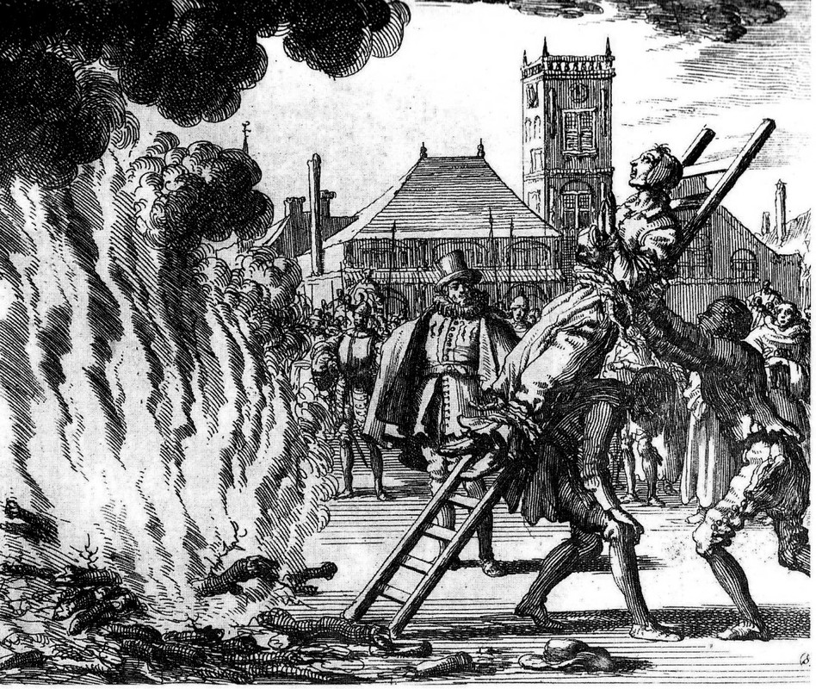
La caccia alle streghe

Slide 5
Nell’ età moderna
Torna il disprezzo verso di esse, che viene detto misoginia.

Slide 6
In italia
Fino alla prima metà del 1900 un uomo poteva violentare una donna e poi cancellare il reato attraverso il matrimonio riparatore. Per la prima volta nel 1966 denuncia una violenza subita ma fino al 1981 se un umo violentava una donna e poi si offriva di sposarla per la legge era tutto regolare.

Slide 7
Le donne
Hanno votato per la prima volta nel 1946 per il referendum in cui si sceglieva tra monarchia o Repubblica.
Ancora oggi le donne sono discriminate soprattutto nel mondo del lavoro perché incontrano più ostacoli e i loro stipendi sono più bassi inoltre sono in minoranza per quanto riguarda l’occupazione nelle cariche politiche.

Slide 8
IL femminicidio
È forma estrema di violenza di genere contro le donne, prodotta dalla violazione dei suoi diritti umani in ambito pubblico e privato attraverso varie condotte misogine.
Può essere diretto e indiretto.
È diretto quanto le donne vengono uccise come la pratica del sati oppure l’aborto dei feti di sesso femminile o l’infanticidio delle bambine.
È indiretto come decessi delle madri causati da aborti clandestini o mancanza di cure mediche e di un’alimentazione adeguata per le bambine e anche le morti dovute a mutilazioni.
Sono nati centri antiviolenza per sostenere le donne vittime in particolare associazione che cercano di prevenire questo fenomeno.
25 novembre si celebra la giornata internazionale per sensibilizzare e prevenire la violenza sulle donne.

Slide 9
Il femminismo
È un movimento organizzato dalle donne per rivendicare:
-il diritto di svolgere gli stessi lavori degli uomini con uguale stipendio
-la parità tra marito e moglie
-il diritto di voto
Nasce in Inghilterra verso metà del secolo, si diffonde in tutta Europa e negli Stati Uniti.
In Italia entra in vigore nel 1975, il nuovo diritto di famiglia.
Nel 1948 viene ottenuto il riconoscimento ufficiale della parità uomo/donna nella dichiarazione universale dei diritti umani, tuttavia molte donne sono ancora soggetto di discriminazione soprattutto in Asia, Africa e America meridionale ma anche nella nostra società resistono dei pregiudizi e uomini con una mentalità arretrata.

